Slide 1
Окислительно-восстановительные реакции (ОВР)

Slide 2
Окислительно-восстановительные реакции — это химические реакции, сопровождающиеся изменением степени окисления у атомов реагирующих веществ.
При этом некоторые частицы отдают электроны, а некоторые получают.

Slide 3
Окислители — это частицы (атомы, молекулы или ионы), которые принимают электроны в ходе химической реакции. При этом степень окисления окислителя понижается. Окислители при этом восстанавливаются.
Восстановители — это частицы (атомы, молекулы или ионы), которые отдают электроны в ходе химической реакции. При этом степень окисления восстановителя повышается. Восстановители при этом окисляются.

Slide 4
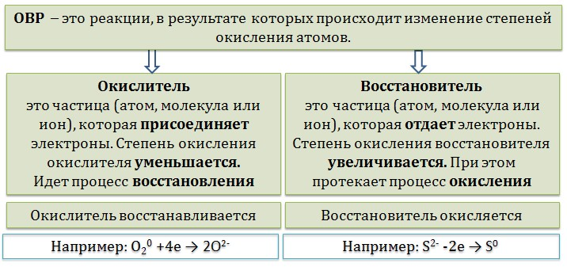

Slide 5
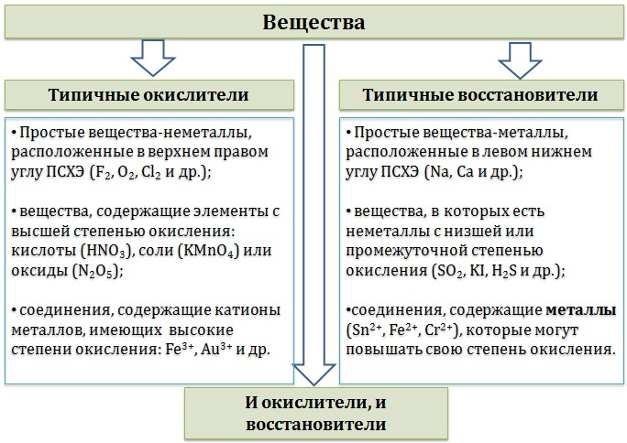

Slide 6
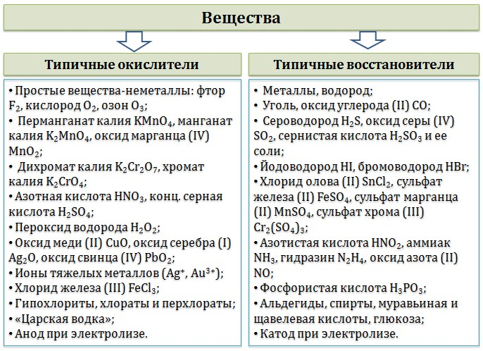

Slide 7
Наиболее распространенные окислители:
перманганат калия (KMnO₄);
дихромат калия (K₂Cr₂O₇);
азотная кислота (HNO₃);
концентрированная серная кислота (H₂SO₄);
пероксид водорода (H₂O₂);
оксиды марганца (IV) и свинца (IV) (MnO₂, PbO₂);
расплавленный нитрат калия (KNO₃) и расплавы некоторых других нитратов .
восстановители:
магний (Mg), алюминий (Al), цинк (Zn) и другие активные металлы;
водород (Н₂) и углерод (С);
иодид калия (KI);
сульфид натрия (Na₂S) и сероводород (H₂S);
сульфит натрия (Na₂SO₃);
хлорид олова (SnCl₂).

Slide 8
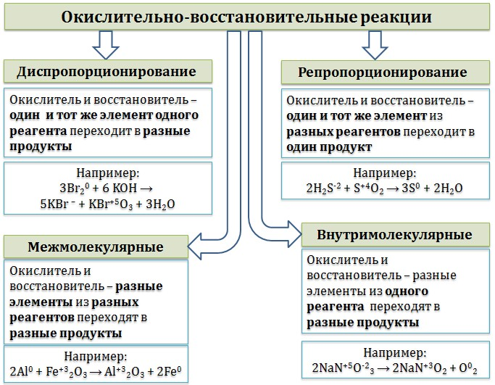

Slide 9
Окисление — это процесс отдачи электронов восстановителем.
Восстановление — это процесс присоединения электронов окислителем.
Окислитель восстанавливается, а восстановитель окисляется.
В окислительно-восстановительных реакциях соблюдается электронный баланс:
количество электронов, которые отдает восстановитель, равно количеству электронов, которые получает окислитель.

Slide 10
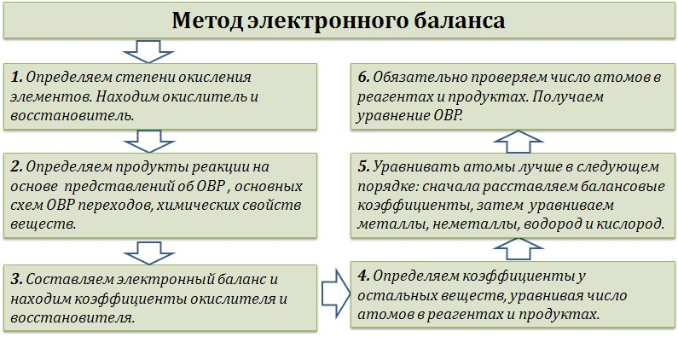
Схема составления уравнений ОВР методом электронного баланса:

Slide 11
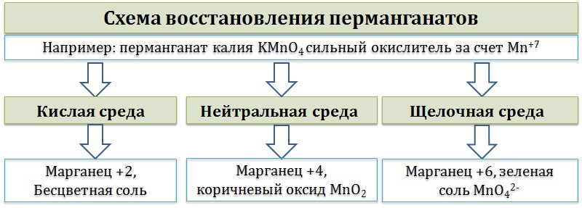
Среда протекания реакции позволяет определить состав и форму существования остальных продуктов ОВР. Основной принцип — продукты образуются такие, которые не взаимодействуют с реагентами!
Если среда раствора кислая, то среди продуктов реакции не могут присутствовать основания и основные оксиды, т.к. они взаимодействуют с кислотой. И, наоборот, в щелочной среде исключено образование кислоты и кислотного оксида.
При увеличении температуры большинство ОВР, как правило, проходят более интенсивно и более глубоко.

Slide 12
Схема восстановления хроматов/бихроматов

